Slide 1
第五章 药物合成的重要原料
——卤代烃、胺、酰胺
第二节 胺和酰胺
授课人：

Slide 2
学习目标
1.能从氨基和酰胺基成键方式的角度，了解胺和酰胺的结构特点和分类，理解胺和酰胺的化学性质。
2.能与酯类比说明酰胺水解反应的原理，能推理出酰胺水解反应后的产物。

Slide 3
常见感冒药

Slide 5
一、胺的结构与应用
蛋白质一级结构中的肽键，在化学上也叫酰胺键。
酰胺也是羧酸的衍生物。

Slide 6
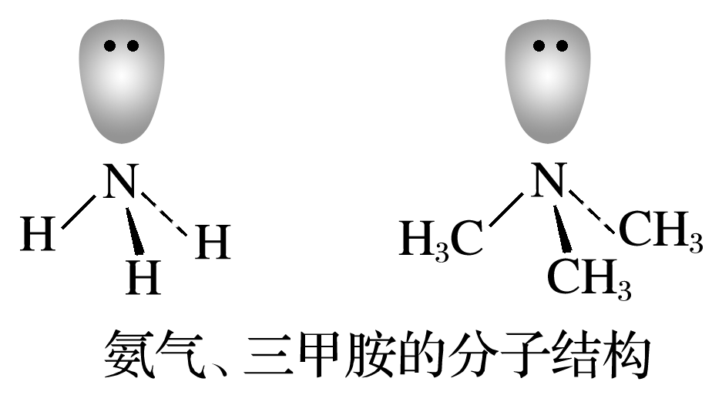
一、胺的结构与应用
氨分子中的氢原子被烃基取代而形成的一系列的衍生物称为胺。
胺的分子结构与氨气相似，都是三角锥形。

Slide 7
一、胺的结构与应用
2．胺的分类
氨
根据氢原子被烃基取代的数目
氨基 RNH₂
伯胺 一级胺
亚氨基 R₂NH
仲胺 二级胺
叔胺 三级胺

Slide 8
一、胺的结构与应用
根据氨基的数目
根据氨基所连的烃基种类

Slide 9
一、胺的结构与应用
3．胺的命名
结构简单的胺常用普通命名法，在烃基后直接加“胺”，如乙胺、二甲胺、苯胺等。
更多的胺类化合物则采用系统命名法，以烃为母体，氨基或烃氨基(—NHR，—NR₂)作为取代基。
仲胺和叔胺, 当烃基相同时, 在烃基名称之前加词头“二”或“三”。

Slide 10
一、胺的结构与应用

Slide 11
一、胺的结构与应用
命名胺类化合物时应注意“氨”“胺”“铵”字的用法。
表示氨气或基团时用“氨”，如氨气、甲氨基(CH₃NH—)；
表示氨的烃类衍生物时用“胺”，即含氨基(—NH₂)的有机物；
表示铵盐时用“铵”。
伯、仲、叔胺中分别含有氨基(—NH₂)、亚氨基(—NH—) 和次氨基( )。

Slide 12
一、胺的结构与应用
4．胺的物理性质
1.状态
胺的沸点比相对分子质量相近的烃高，但比醇和羧酸的沸点低。
低级脂肪胺，如甲胺、二甲胺和三甲胺等，在常温下是气体，丙胺以上是液体，十二胺以上为固体。
芳香胺是无色高沸点的液体或低熔点的固体，并有毒性。
2.水溶性
胺都能与水分子形成氢键，低级的伯、仲、叔胺都有较好的水溶性。
随着碳原子数的增加，胺的水溶性逐渐下降。6个碳以上的胺就难溶于水。

Slide 13
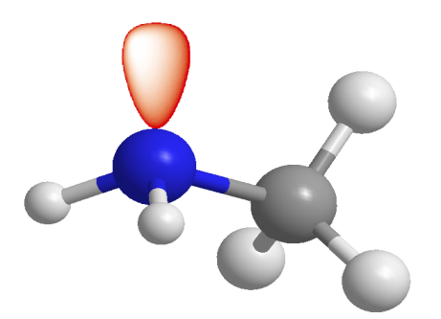
一、胺的结构与应用
5．胺的化学性质与应用
H⁺
1、胺的碱性
与氨气结构相似，胺分子中N原子带孤对电子，易与H⁺结合，显碱性。
可以与酸反应生成类似的铵盐。
RNH₂ + CH₃COOH
CH₃COO⁻ ⁺NH₃R
+
CH₃NH₂ + HCl
CH₃ NH₃ Cl⁻

Slide 14
一、胺的结构与应用
胺的碱性比较弱
碱性：脂肪胺> 氨> 芳香胺
在胺盐中加入强碱，可得到有机胺。
应用：在胺类药物的合成中，常利用上述反应将某些难溶于水、易被氧化的胺，转化为可溶于水的铵盐，增加药物的稳定性，便于保存和运输。

Slide 15
一、胺的结构与应用
2、胺易溶于有机溶剂，而铵盐溶于水但不溶于有机溶剂；
向铵盐溶液中加强碱，又转化为有机胺。
借助上述过程，实验室可从含有胺的植物组织中分离、提纯胺类化合物(生物碱)。
+
-
不溶于水 溶于水 不溶于水 溶于水

Slide 16
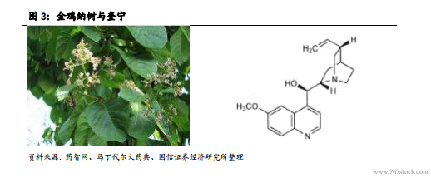
一、胺的结构与应用
著名的抗疟药物奎宁就是从树皮中提取出来的一种生物碱。

Slide 17
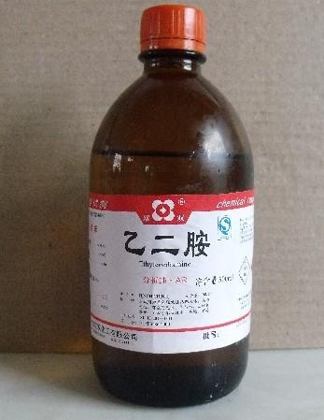
一、胺的结构与应用
3、乙二胺[H₂NCH₂CH₂NH₂]为无色透明液体，溶于水和醇，具有扩张血管的作用。
它是制备药物、乳化剂和杀虫剂的原料。
乙二胺的戊酸盐是治疗动脉硬化的药物。
乙二胺与氯乙酸作用，生成乙二胺四乙酸，
简称EDTA，它是重要的分析试剂。

Slide 18
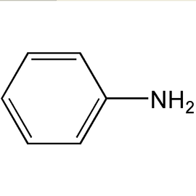
一、胺的结构与应用
4、己二胺[H₂N(CH₂)₆NH₂]是一种在高分子合成中广泛应用的二元胺，它是合成化学纤维“尼龙-66”的主要原料。
苯胺是染料工业中最重要的原料之一。

Slide 19
典例解析
例1．下列关于胺的说法错误的是( )
A．甲胺是甲基取代氨分子中的一个氢原子形成的
B．胺类化合物含有的官能团均只有一个—NH₂
B

Slide 20
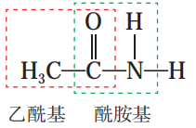
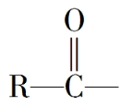
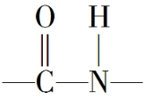
二、酰胺的结构与应用
酰胺是另一种含氮的烃的衍生物，是羧酸中的羟基被氨基或烃氨基（—NHR或—NR₂）取代而成。
酰胺官能团相当于羧基中的羟基被氨基取代得到的结构单元。
酰胺其结构一般表示为
酰基
酰胺基

Slide 21
二、酰胺的结构与应用
2、酰胺的命名
①根据氮原子上取代基的多少，酰胺可以分为伯、仲、叔酰胺三类。②简单酰胺，根据氨基所连的酰基名称来命名。
乙酰胺
苯甲酰胺

Slide 22
二、酰胺的结构与应用
3、酰胺的物理性质
酰胺除甲酰胺外，大部分是无色晶体。
因为酰胺分子之间能形成氢键，酰胺的熔点、沸点均比相应的羧酸高。
因氨基(—NH₂)和酰胺基（—CONH₂）都是亲水基团，低级的酰胺能溶于水，随着相对分子质量的增大（碳原子数增加），酰胺的溶解度逐渐减小。

Slide 23
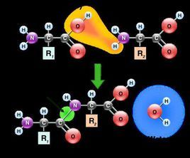
二、酰胺的结构与应用
4．酰胺的化学性质与制备
构成生命体的基础物质蛋白质中也含有酰胺键，在二肽、多肽及蛋白质中，酰胺基又称肽键。

Slide 24
二、酰胺的结构与应用
酰胺分子中，虽然有氮原子，由于酰基的影响致使其碱性减弱，酰胺一般为中性化合物。
酰胺与酯类有机化合物一样，都是羧酸衍生物，两者的结构类似，因此酰胺具有与酯类相似的性质。
酰胺在酸、碱或酶的作用下可以发生水解反应，得到不同的水解产物。

Slide 25
二、酰胺的结构与应用
酰胺在酸性溶液中生成羧酸和铵盐，在碱性溶液中生成羧酸盐和氨气(或胺)。
尿素的水解

Slide 26
二、酰胺的结构与应用
酰胺可以通过氨气(或胺)与羧酸在加热条件下反应得到，或用羧酸的铵盐加热脱水得到。如：乙酰胺的制备

Slide 27
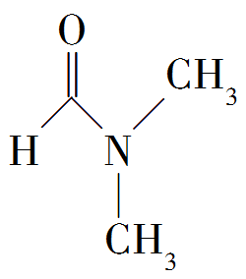
二、酰胺的结构与应用
5．常见酰胺的用途
酰胺无碱性，一般认为是中性的化合物，通常可作为溶剂。
液态酰胺是有机物和无机物的优良溶剂。
N，N-二甲基甲酰胺，简称DMF，它不但可以溶解有机物，还可以溶解某些无机物，是一种性能优良的溶剂。此外，N，N-二甲基甲酰胺还是有机合成的重要中间体，可用来制造农药杀虫脒，还可用于合成维生素B₆、扑尔敏等药物。

Slide 28
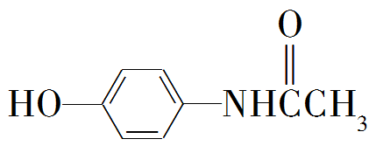
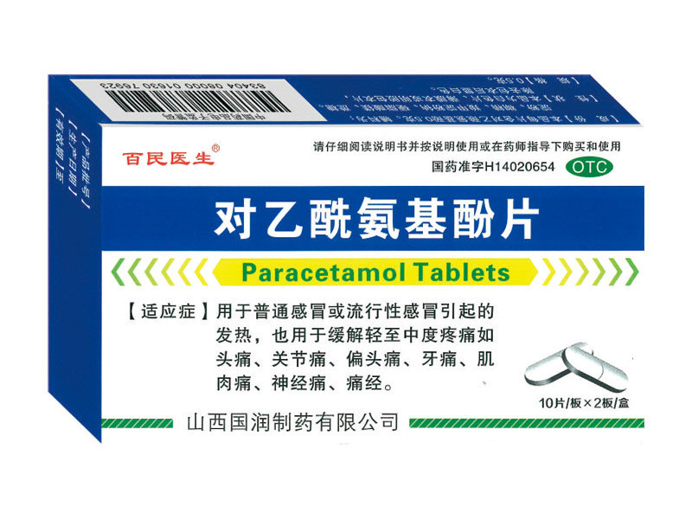
二、酰胺的结构与应用
“扑热息痛”又叫对乙酰氨基酚，是重要的解热镇痛药。制药工业上以对硝基氯苯为原料，经过一系列反应，最后得到产物。

Slide 29
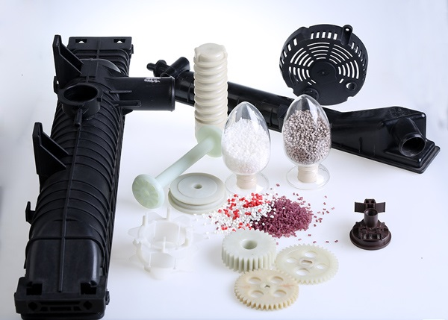
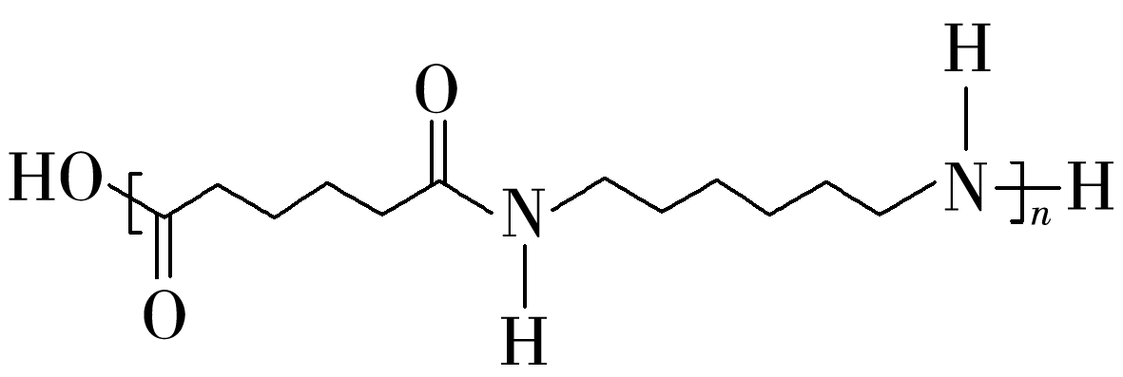
二、酰胺的结构与应用
许多高分子化合物中都存在酰胺基团，如高分子材料“尼龙-66”。

Slide 30
一、胺的结构与应用
化学性质 | 与酸反应 生成铵盐 | 与酸反应生成盐 | 水解反应：酸性时生成羧酸与铵盐，碱性时生成羧酸盐和NH₃(或胺) | 与碱反应生成盐和NH₃

Slide 31
典例解析
例2 下列说法不正确的是( )
A．CH₃—NH₂和CH₃CONH₂都属于酰胺
A

Slide 32
课堂小结
胺的结构与应用
酰胺的结构与应用
概念、分类、命名
物理性质
化学性质
常见应用
概念、分类、命名
物理性质
化学性质与制备
常见用途
不良反应

Slide 33
随堂练习
1、如图是天冬酰苯丙氨酸甲酯(aspartame)的结构简式。下列关于aspartame的说法不正确的是( )
A．是芳香族化合物
B．分子中只含有氨基、羧基、酯基官能团
C．既能与NaOH反应，也能与HCl反应
D．1 mol aspartame最多能与3 mol NaOH反应
B

Slide 34
随堂练习
B
2．某解热镇痛药(M)的结构简式如图所示。下列说法错误的是( )
A．M的分子式为C₁₈H₁₇NO₅
B．M既能发生加成反应，也能发生消去反应
C．M在碱性条件下水解并酸化后得到的产物有两种互为同系物
D．M中含氧官能团的名称为酯基和酰胺基

Slide 35
谢谢观看
THANKS

